Slide 1

Programa de Ingeniería de Sistemas
Gerencia de la Tecnología de la Información
Sesión 12
Tema:
Gestión de riesgos y auditoría de las tecnologías de información.

Slide 2
Resultado de aprendizaje
Evidencia de aprendizaje
Diseña un Plan de Gobierno de TI y un Plan Estratégico de TI en una organización.
Trabajo sobre la gestión de riesgos de TI

Slide 3
Gestión de riesgos y auditoria de las TI
Identificación y categorización de riesgos.
Respuesta a los riesgos.
Objetivos y alcance de la auditoría de tecnologías de información.
Proyectos de auditoría de tecnologías de información.

Slide 4
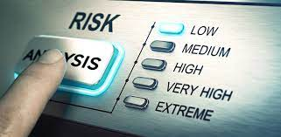
Revisa el siguiente video:
Riesgos de TI
https://www.youtube.com/watch?v=FQEG485XpYQ

Slide 5
Después de haber visualizado el video en la slide anterior, reflexionamos y respondemos las siguientes interrogantes:
01
¿Qué es la gestión del riesgo de TI?
¿Por qué es importante gestionar los riegos de las TI?
02

Slide 6
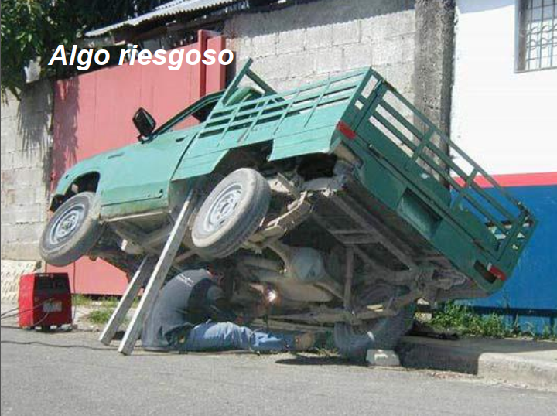
Gerencia de la TI – Sesión 12

Slide 7
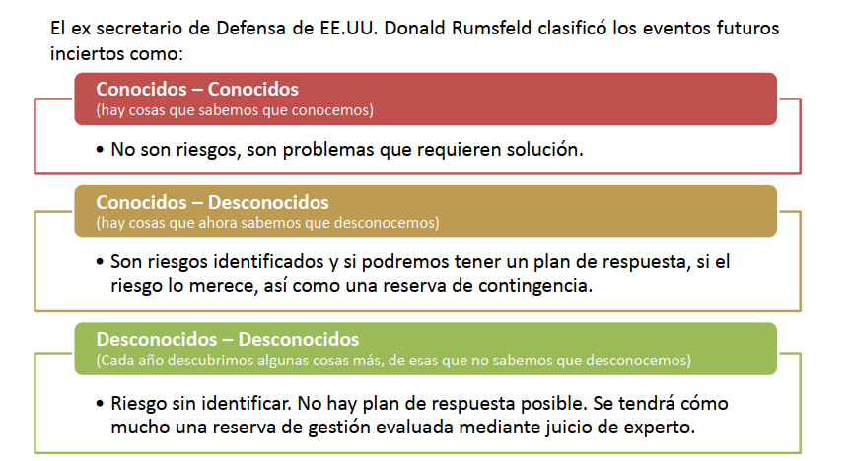
Gestión de riesgos y auditoría de las TI
Gerencia de la TI – Sesión 12

Slide 8
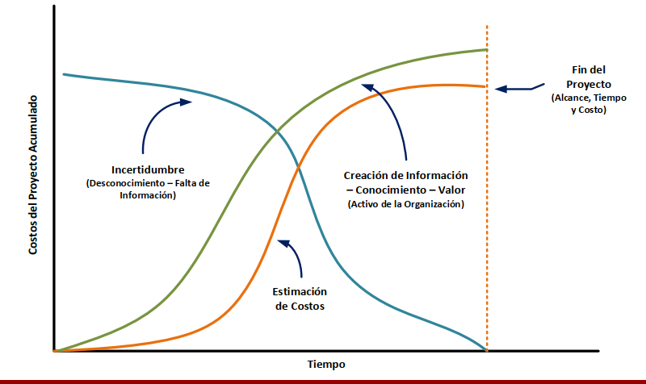
Gestión de riesgos y auditoría de las TI
Gerencia de la TI – Sesión 12

Slide 9
Gestión de riesgos y auditoría de las TI
El riesgo representa el impacto potencial de todas las amenazas u oportunidades que podrían afectar los logros de los objetivos del proyecto.
Gerencia de la TI – Sesión 12

Slide 10
Gestión de riesgos y auditoría de las TI
Riesgo
Un evento o condición incierta que, si se produce, tiene un efecto positivo o negativo en los objetivos del proyecto
Gerencia de la TI – Sesión 12
Disparadores
Son indicadores o alarmas que ha ocurrido o que está por ocurrir un riesgo

Slide 11
Gestión de riesgos y auditoría de las TI
Apetito de riesgo
Es el grado de incertidumbre que se esta dispuesta a aceptar a cambio de una recompensa
Riesgo Inaceptable
Gerencia de la TI – Sesión 12
Tolerancia de riesgo
Umbral de Riesgo
Cantidad de riesgo aceptable por un interesado
Umbral de riesgo
Tolerancia al Riesgo
Nivel de riesgo (Valor de costo, tiempo, calidad, técnico o recurso usado)
Apetito de Riesgo

Slide 12
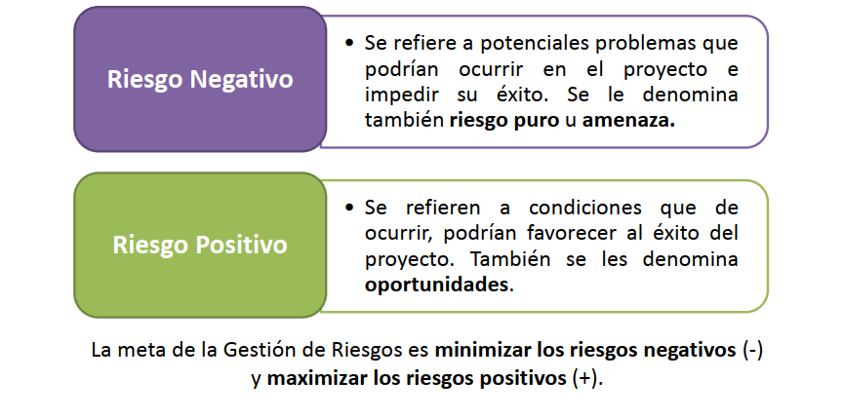
Gestión de riesgos y auditoría de las TI
Gerencia de la TI – Sesión 12

Slide 13
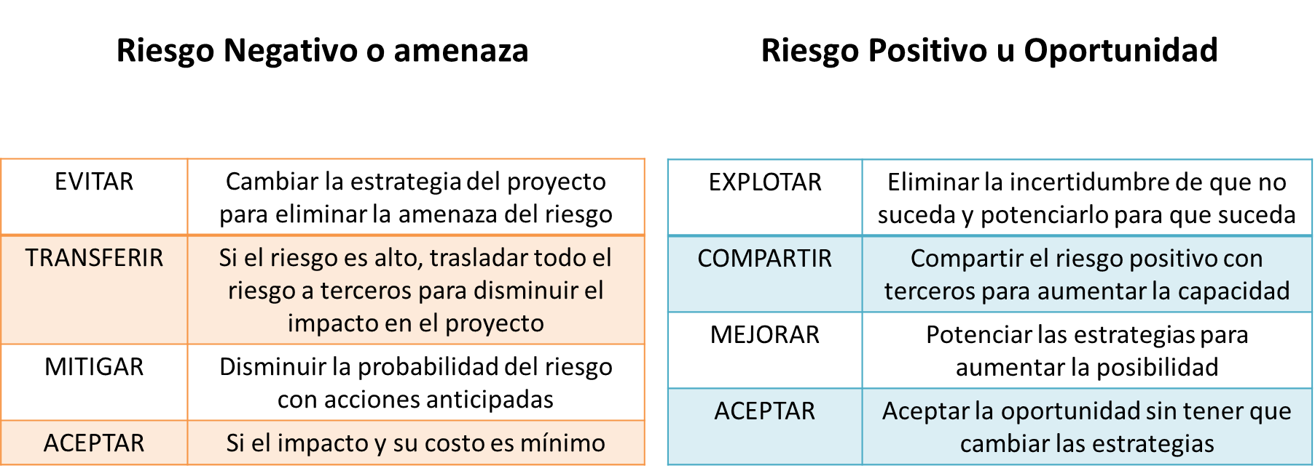
Gestión de riesgos y auditoría de las TI
Gerencia de la TI – Sesión 12

Slide 14
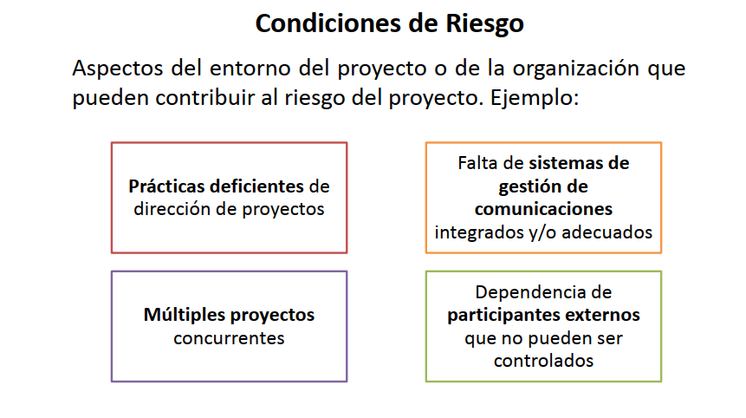
Gestión de riesgos y auditoría de las TI
Gerencia de la TI – Sesión 12

Slide 15
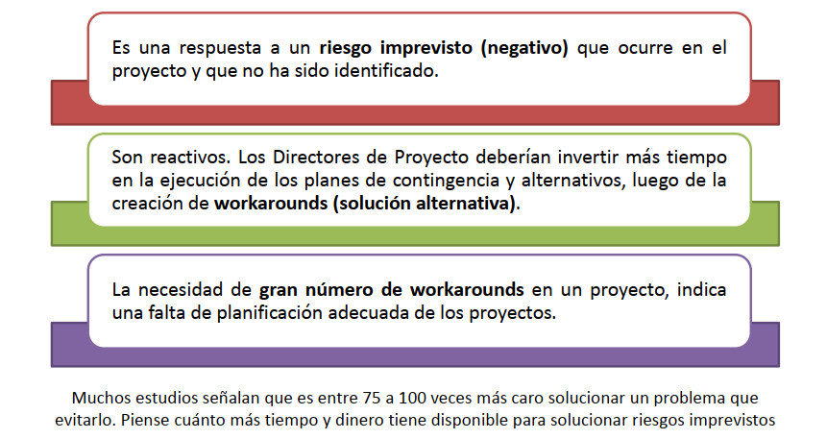
Gestión de riesgos y auditoría de las TI
Gerencia de la TI – Sesión 12

Slide 16
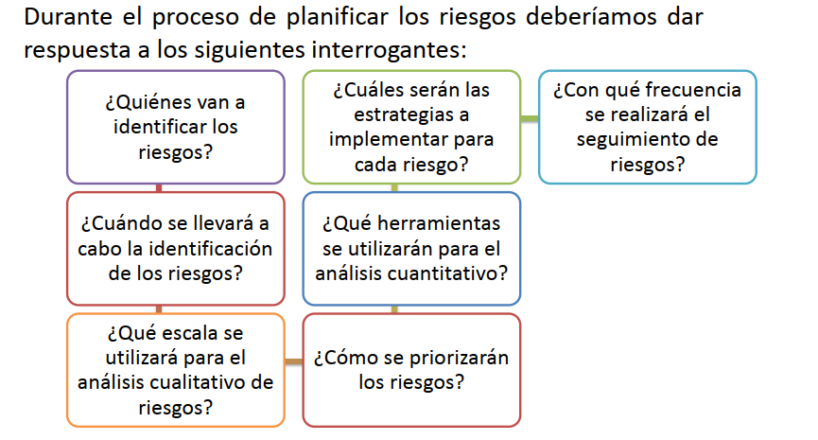
Gestión de riesgos y auditoría de las TI
Gerencia de la TI – Sesión 12

Slide 17
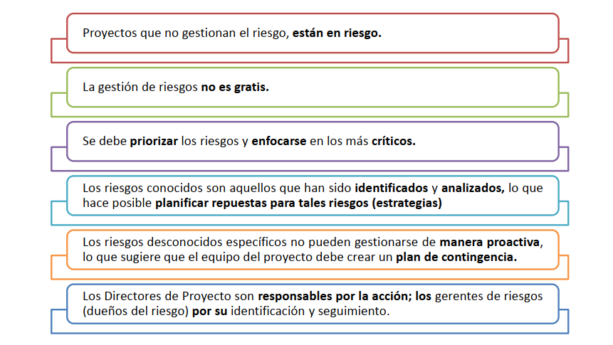
Gestión de riesgos y auditoría de las TI
Gerencia de la TI – Sesión 12

Slide 18
Gestión de riesgos y auditoría de las TI
Factores Ambientales de la Empresa
Actitudes hacia el riesgo
Umbrales
Tolerancias
Gerencia de la TI – Sesión 12
Activos
Categorías de riesgos
Definiciones comunes de conceptos y términos
Formato de declaraciones de riesgos
Planillas estándar
Roles y responsabilidades
Lecciones Aprendidas

Slide 19
Gestión de riesgos y auditoría de las TI
Técnicas analíticas
Análisis del perfil de riesgo de los involucrados: Se usa para evaluar el apetito y la tolerancia al riesgo de cada involucrado
Hoja de puntuación de riesgos
Juicio de expertos
Se refiere a la información recibida de partes con experiencia y conocimientos
Gerencia de la TI – Sesión 12
Reuniones
Las reuniones deben ser efectiva

Slide 20
Gestión de riesgos y auditoría de las TI
Plan de Gestión de Riesgo
Metodología
Roles y responsabilidades
Presupuesto de riesgos
Periodicidad
Categorías
Gerencia de la TI – Sesión 12
Herramientas y fuentes de información
Del líder y de su equipo
Los que deben de ser incluidos en el presupuesto general
Cuando se realizan las actividades de gestión de riesgos
Estructura de Desglose se Riesgos (RBS)

Slide 21
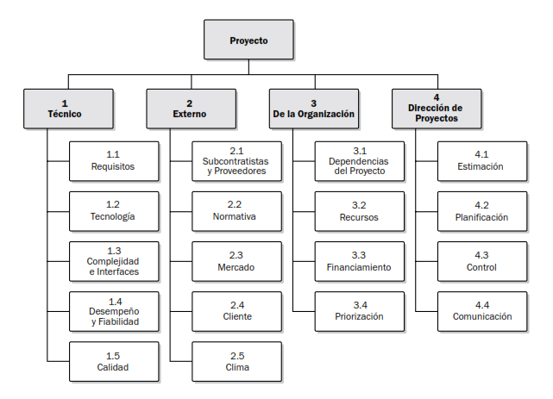
Gestión de riesgos y auditoría de las TI
Una estructura de desglose de riesgos ayuda al equipo del proyecto a tener en cuenta las numerosas fuentes que pueden a dar lugar a riesgos del proyecto en un ejercicio de identificación de riesgos
Gerencia de la TI – Sesión 12

Slide 22
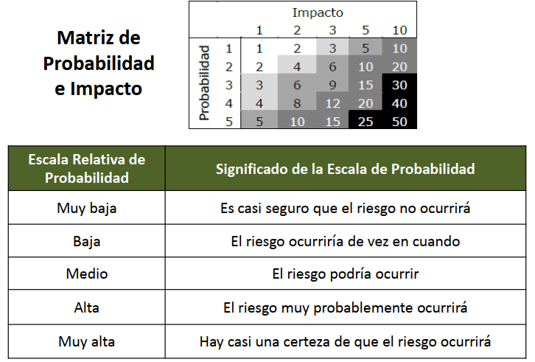
Gestión de riesgos y auditoría de las TI
Gerencia de la TI – Sesión 12

Slide 23
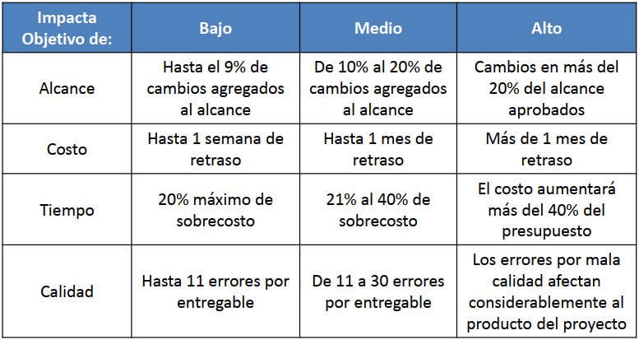
Gestión de riesgos y auditoría de las TI
Gerencia de la TI – Sesión 12

Slide 24
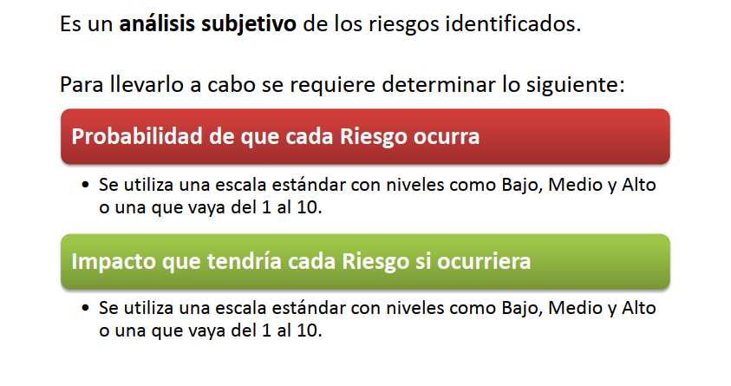
Gestión de riesgos y auditoría de las TI
Gerencia de la TI – Sesión 12

Slide 25
Gestión de riesgos y auditoría de las TI
Probabilidad
Es un parámetro que mide la posibilidad de que ocurra un riesgo. Los datos para considerar la probabilidad de los riesgos en el proyecto provienen de la información histórica, los datos estadísticos de riesgos similares y el juicio de expertos
Gerencia de la TI – Sesión 12
Impacto
Es el efecto negativo o positivo que un riesgo tiene sobre los objetivos del proyecto y se mide como un factor de importancia en el proyecto. Esta relacionado con las restricciones del proyecto

Slide 26
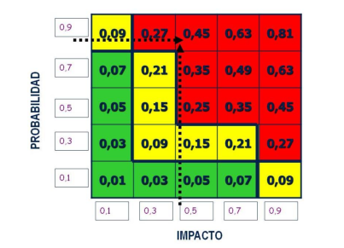
Gestión de riesgos y auditoría de las TI
Se determina combinaciones de probabilidades e impactos que resultan en una clasificación de riesgo alto, riesgo moderado y condición baja
Gerencia de la TI – Sesión 12

Slide 27
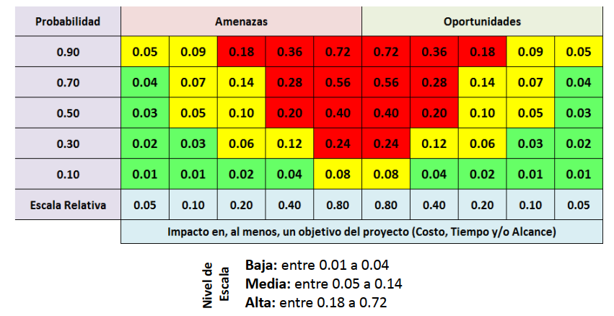
Gestión de riesgos y auditoría de las TI
Gerencia de la TI – Sesión 12

Slide 28
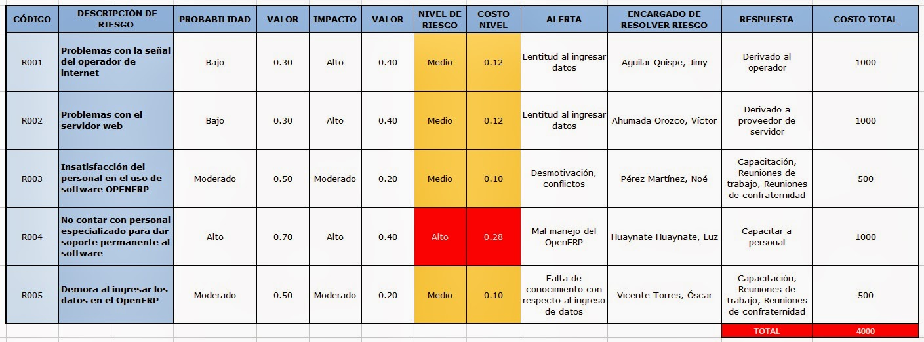
Gestión de riesgos y auditoría de las TI
Gerencia de la TI – Sesión 12

Slide 29
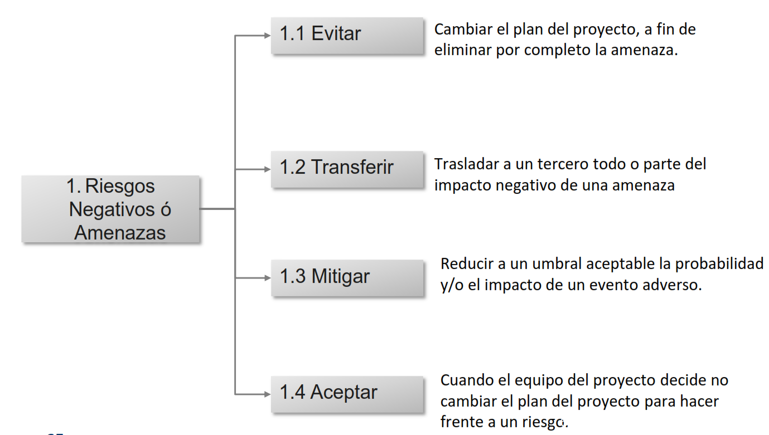
Gestión de riesgos y auditoría de las TI
Gerencia de la TI – Sesión 12

Slide 30
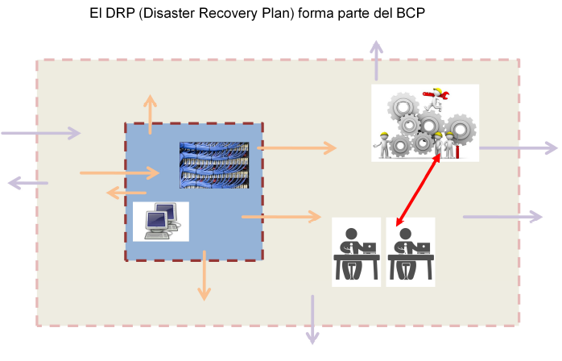
Gerencia de la TI – Sesión 12

Slide 31
Gestión de riesgos y auditoría de las TI
Las dos partes a considerar en BCP no deben de ser confundidas ya que presentan características y consideraciones muy distintas. Se deben tratar separadamente la atención requerida durante la emergencia y la posterior actividad para recuperar la situación normal.
El BCP debe contemplar la totalidad del negocio, incluyendo aspectos como producción, dependencia de proveedores u otras terceras partes y el impacto de un desastre en ellos, la disponibilidad de espacios alternativos para actividades críticas etc.
El DRP es una parte del BCP, y aunque históricamente ha sido considerado exclusiva competencia de IT, aunque es la parte del BCP más centrada en la tecnología requiere de la colaboración de toda la organización para su elaboración.
Gerencia de la TI – Sesión 12

Slide 32
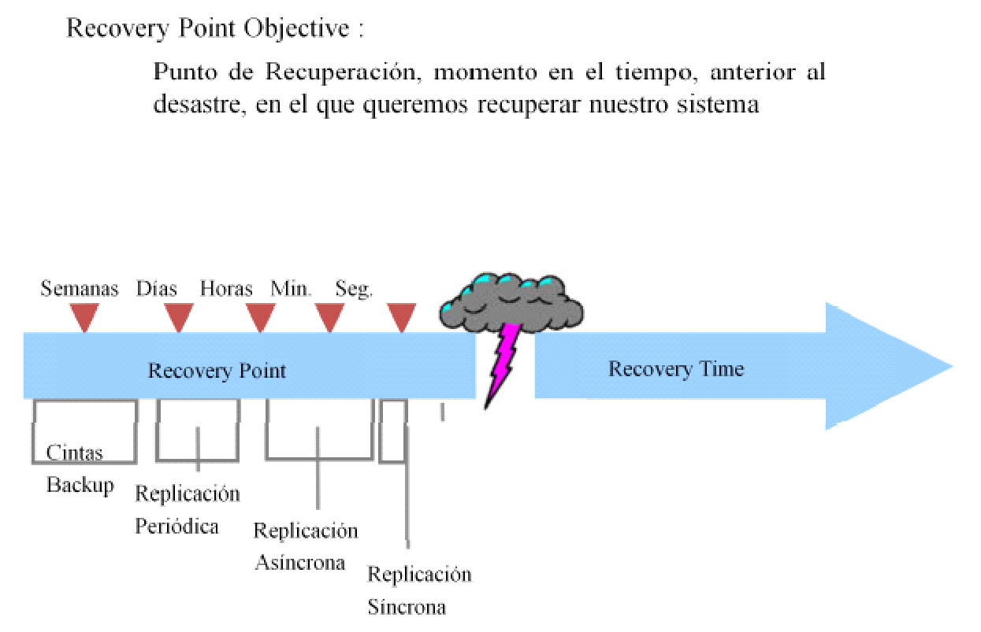
Gestión de riesgos y auditoría de las TI
Gerencia de la TI – Sesión 12

Slide 33
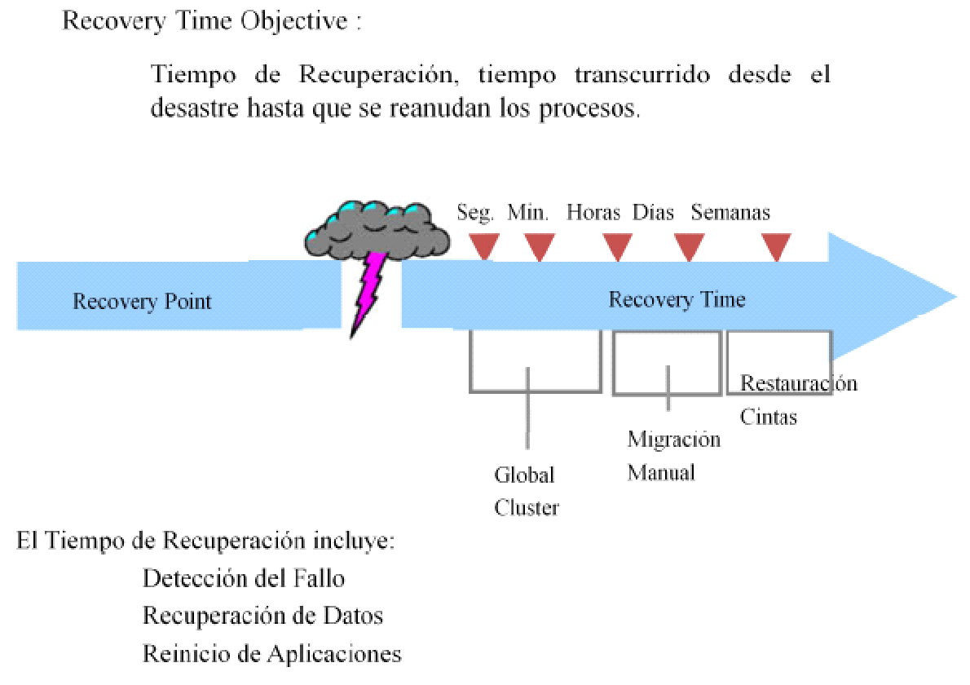
Gestión de riesgos y auditoría de las TI
Gerencia de la TI – Sesión 12

Slide 34
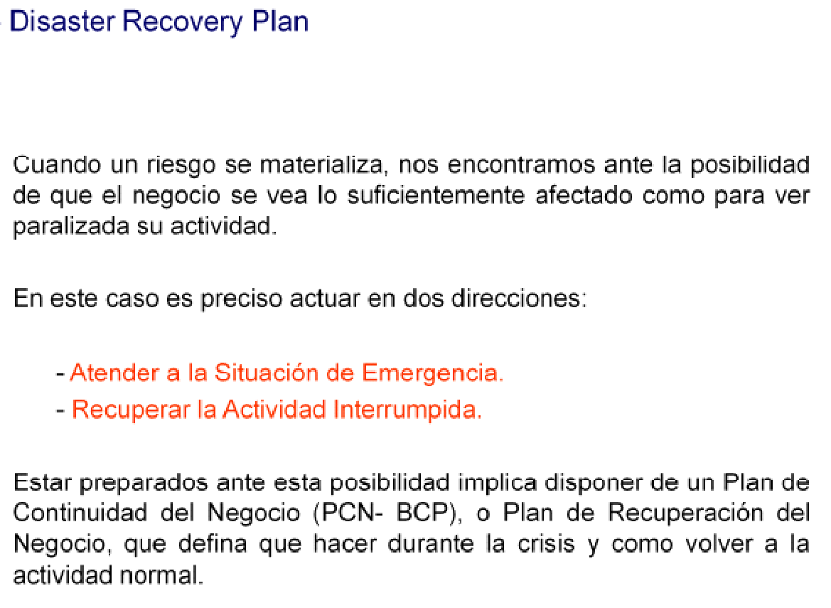
Gestión de riesgos y auditoría de las TI
Gerencia de la TI – Sesión 12

Slide 35
Gestión de riesgos y auditoría de las TI
Pasos para elaborar un DRP:
Conseguir Soporte de la Dirección: Al objeto de implicar a todos las personas necesarias de la organización, es básico que la dirección dé su apoyo al proyecto. Sin este soporte no es viable el desarrollo de un BCP que cumpla los requisitos mínimos del mismo.
Seleccionar un propietario-responsable del Proceso: Es necesario que para cada proceso crítico que será objeto del BCP y que en consecuencia deberá ser garantizado en una situación de emergencia exista una persona responsable que conozca las implicaciones y detalles de su ejecución. Todas las decisiones para dar continuidad a un proceso crítico deben de ser asumidos por el propietario-usuario clave- responsable del proceso.
Gerencia de la TI – Sesión 12

Slide 36
Gestión de riesgos y auditoría de las TI
Realizar un Business Impact Analisys: El BIA es la herramienta idónea para valorar la criticidad y las consecuencias de un desastre en la organización y deberá ser el primer paso que justifique las decisiones adoptadas en el BCP.
Evaluar las posibles estrategias de continuidad: Conocido el BIA, y los riesgos a cubrir deberemos evaluar las diferentes posibilidades existentes para finalmente implementar una estrategia concreta.
Planificar y realizar pruebas periódicas del Plan: Con el plan definido, es necesario programar y realizar pruebas periódicas del mismo que garanticen su funcionamiento y ayuden a detectar sus puntos débiles.
Gerencia de la TI – Sesión 12

Slide 37
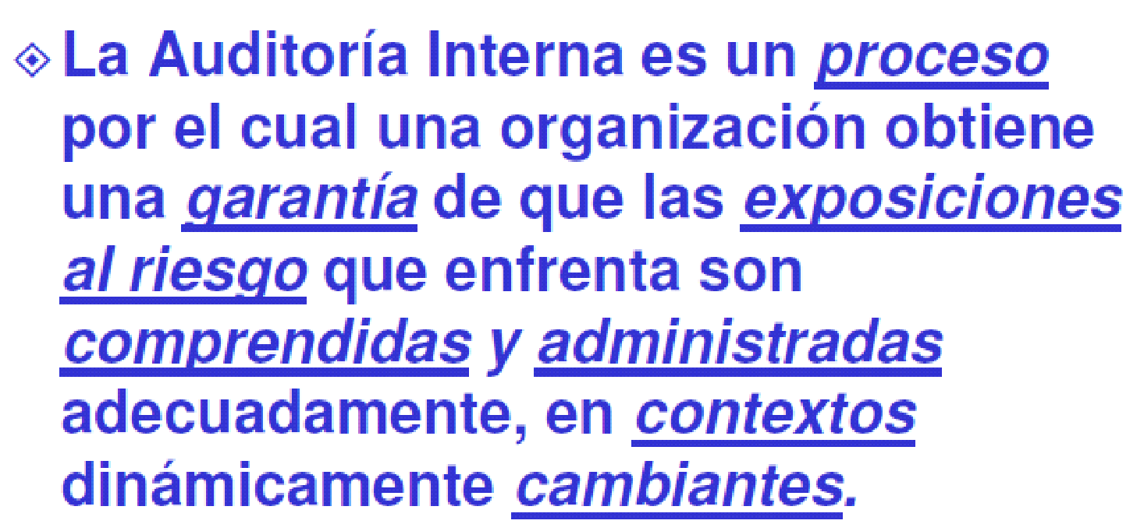
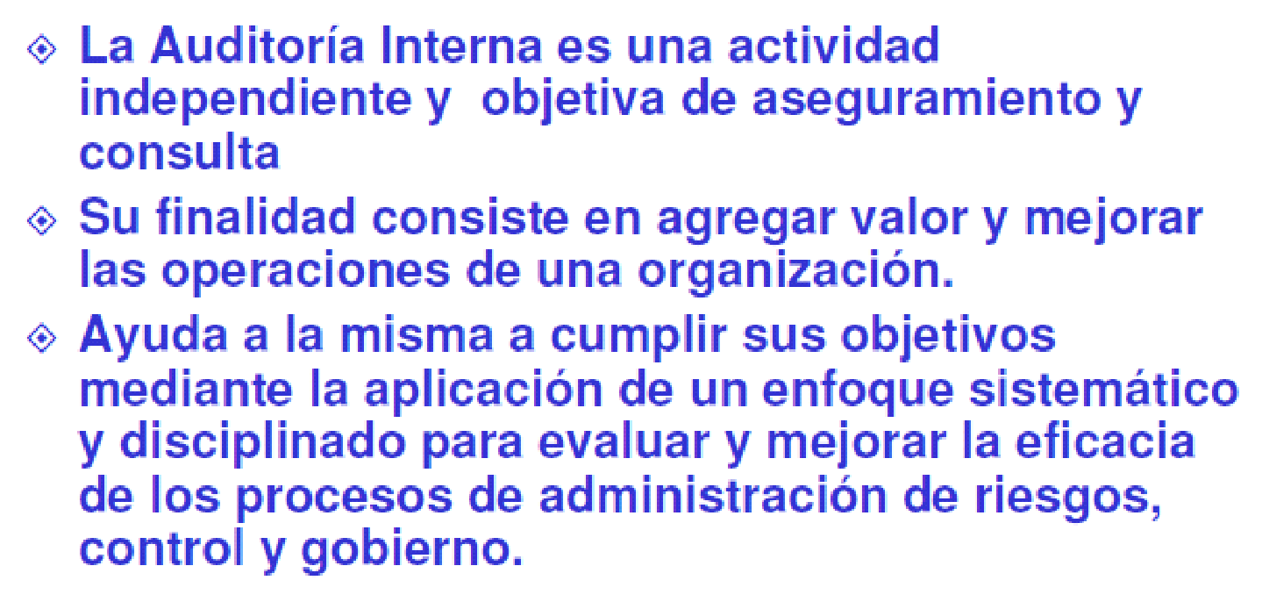
Gestión de riesgos y auditoría de las TI
Gerencia de la TI – Sesión 12

Slide 38
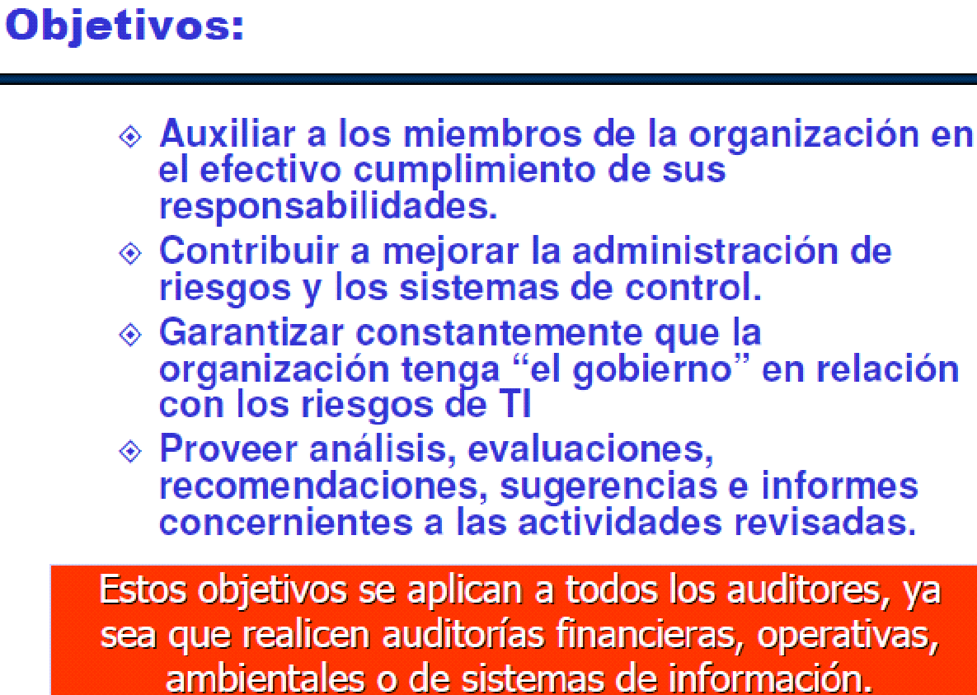
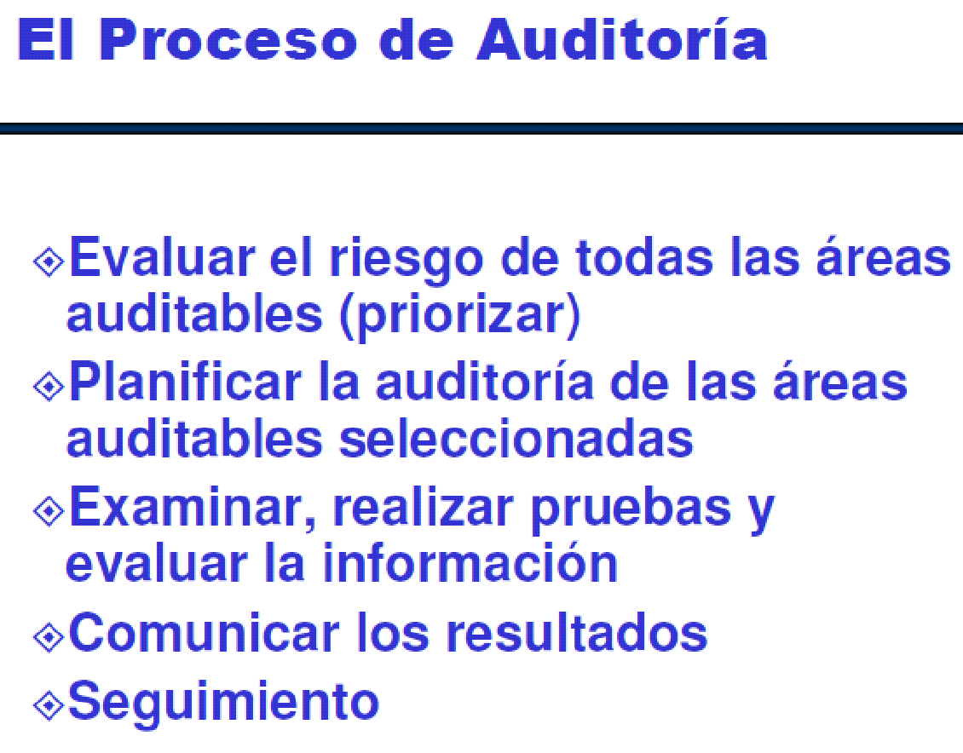
Gestión de riesgos y auditoría de las TI
Gerencia de la TI – Sesión 12

Slide 39
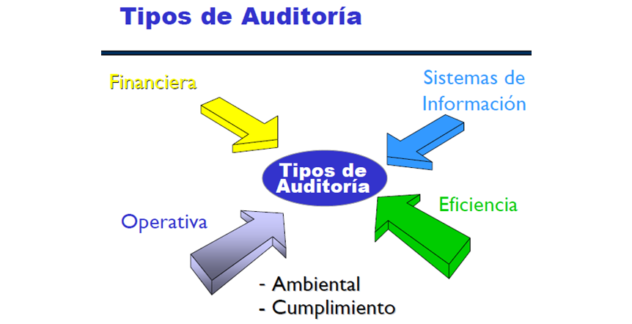
Gestión de riesgos y auditoría de las TI
Gerencia de la TI – Sesión 12

Slide 40
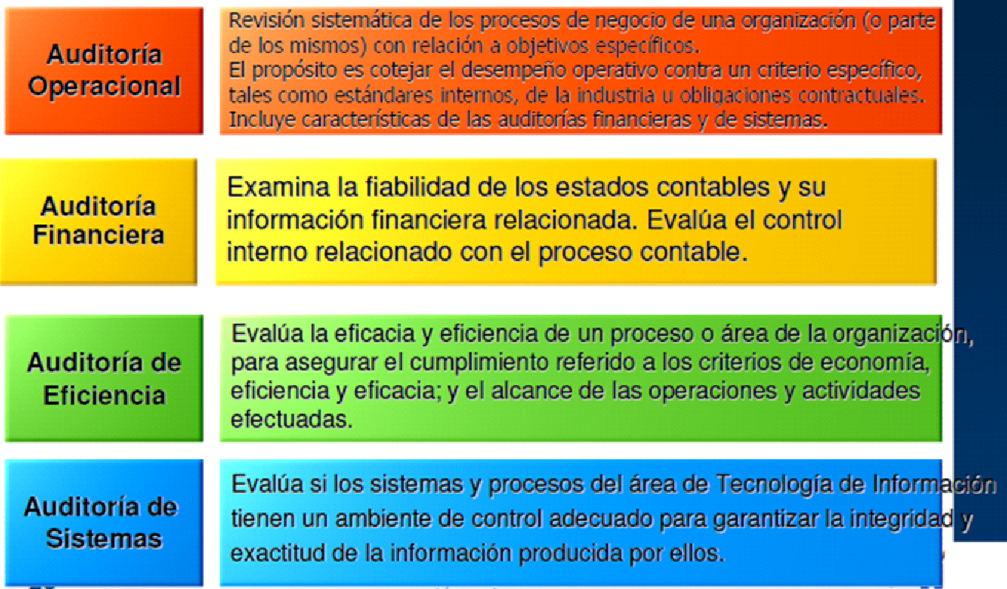
Gestión de riesgos y auditoría de las TI
Gerencia de la TI – Sesión 12

Slide 41
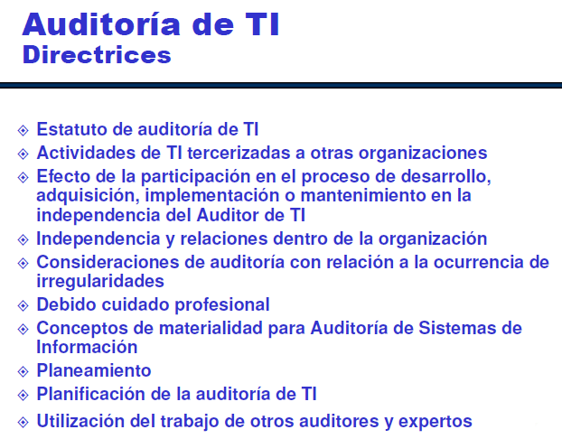
Gestión de riesgos y auditoría de las TI
Gerencia de la TI – Sesión 12

Slide 42
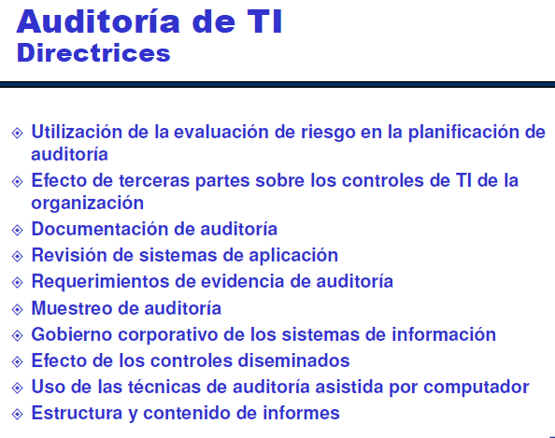
Gestión de riesgos y auditoría de las TI
Gerencia de la TI – Sesión 12

Slide 43
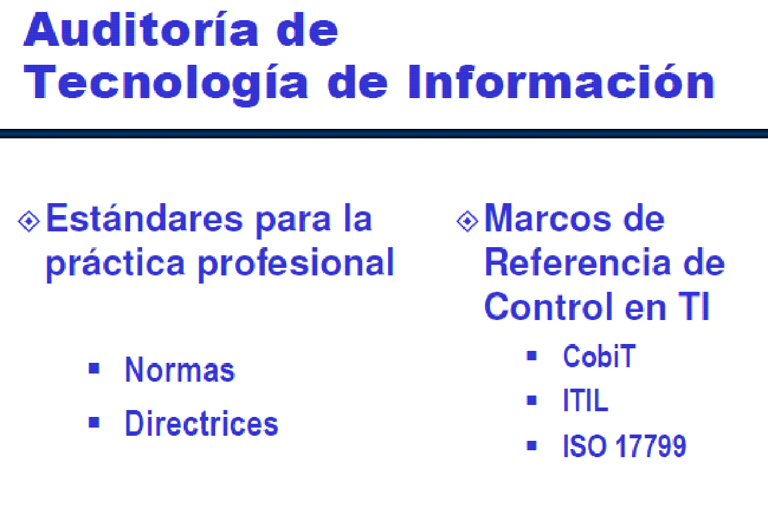
Gestión de riesgos y auditoría de las TI
Gerencia de la TI – Sesión 12

Slide 44
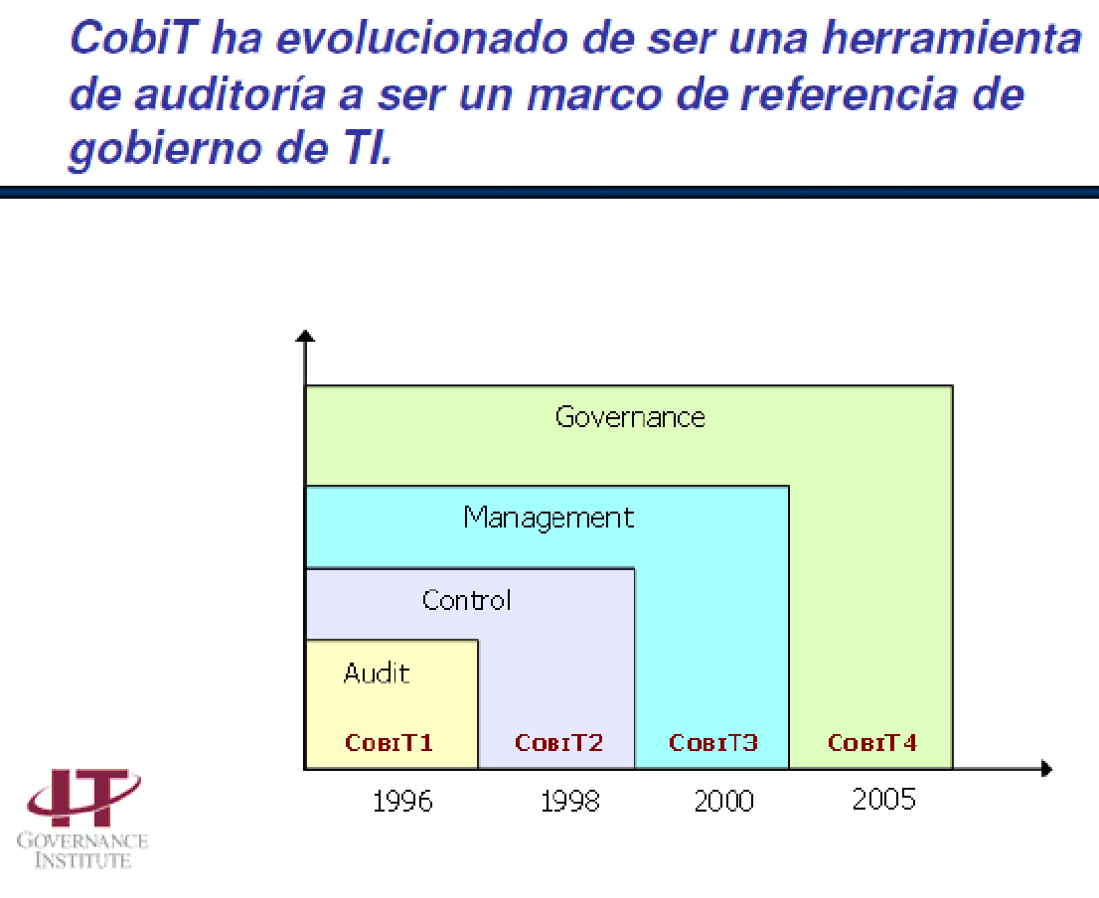
Gestión de riesgos y auditoría de las TI
Gerencia de la TI – Sesión 12

Slide 45
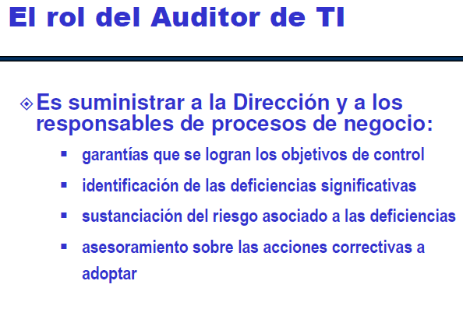
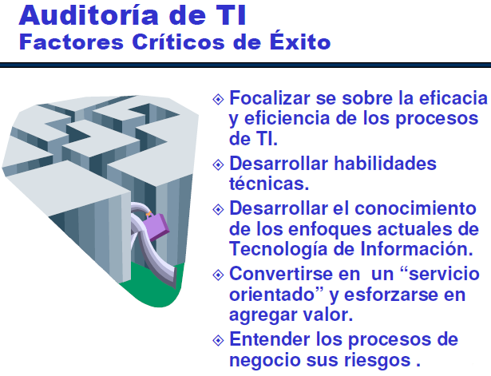
Gestión de riesgos y auditoría de las TI
Gerencia de la TI – Sesión 12

Slide 46
Autoevaluación
Sesión 12

Slide 47

Evidencia de aprendizaje: Trabajo Académico
Trabajo académico sobre la gestión de riesgos de TI.
Gerencia de la TI – Sesión 12

